Slide 1
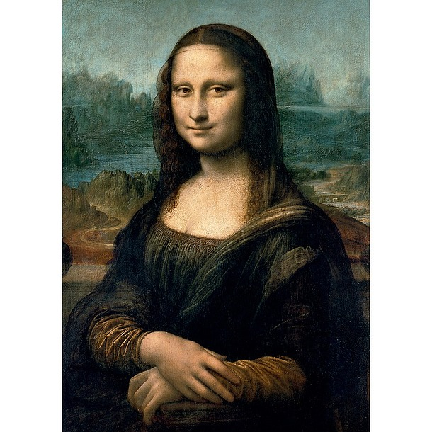
Exposé sur les arts-présenter un tableau Ia Joconde
De Adrien

Slide 2
Artiste : Léonard de Vinci
Couleurs :
noire
Bleu
Beige
Maron
Blanc
Gris
La Joconde
Matière utilisée : peinture

Slide 3
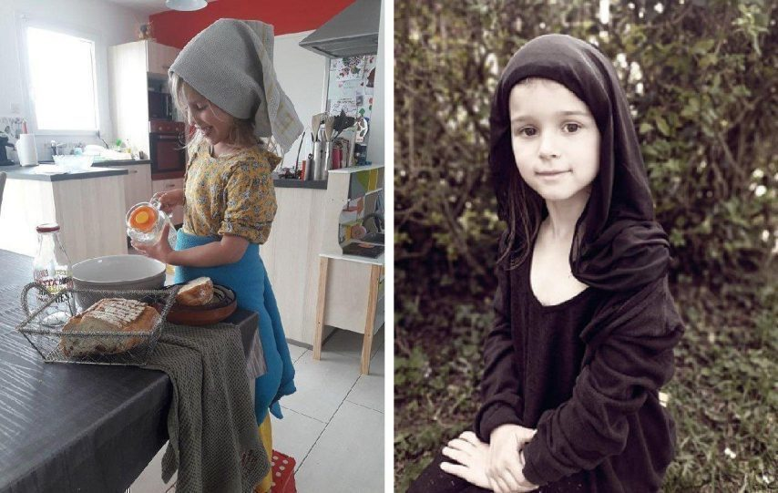
Pourquoi l'appelle-t-on la Joconde ?
Au 16e siècle, Léonard de Vinci peint une jeune femme Lisa qui est surnommée La Joconde à cause de son nom de famille. Lisa était mariée à un riche marchand, Francesco Del Giocondo. En italien, giocondo signifie « heureux » et en français, c'est devenu « Joconde ». Lisa est aussi appelée Mona Lisa.
Mona Lisa

Slide 4
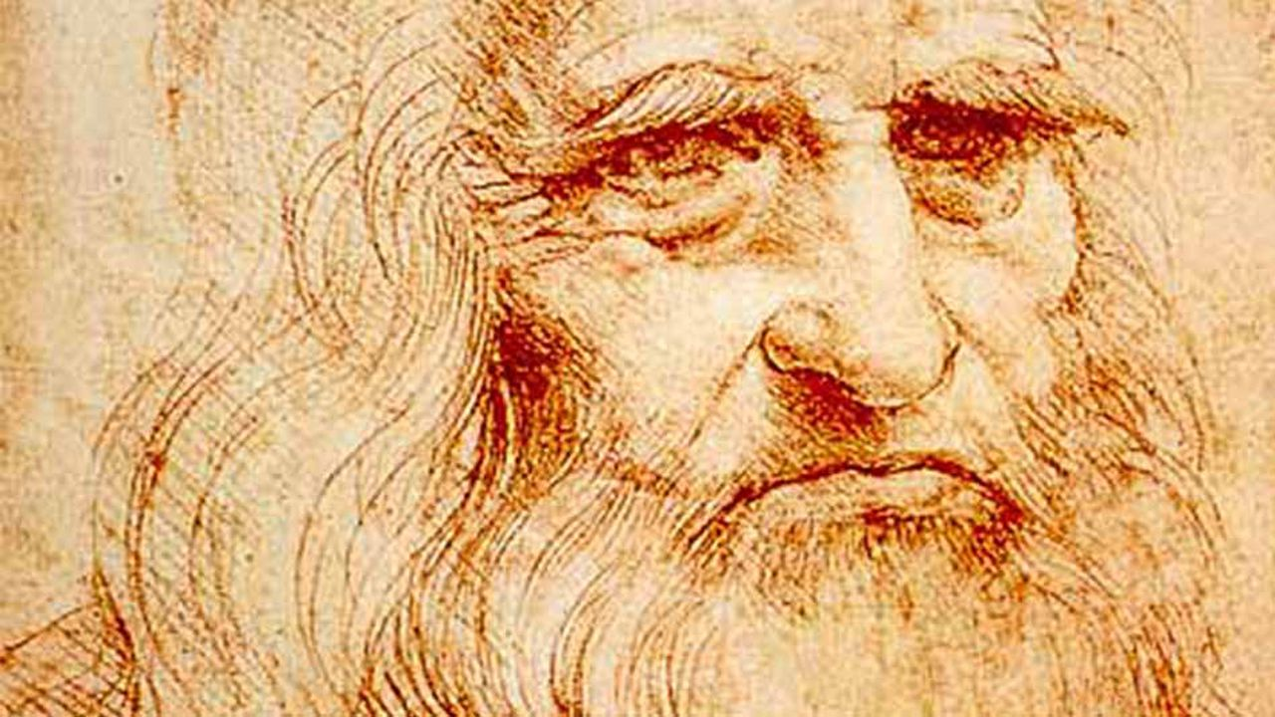
L’ artiste

Slide 5
L’artiste
Date et lieu de décès :
2 mai 1519, Château du Clos Lucé, Amboise
Date et lieu de naissance :
15 avril 1452, Anchiano, Italie

Slide 6
L’Artiste
Périodes : Haute Renaissance, Première Renaissance, Renaissance, Renaissance italienne, École florentine
Période d'activité : Jusqu'en 1519
Domaines : Peinture,

Slide 7
Œuvres d'art
La Joconde
1503
Homme de Vitruve
Salvator Mundi
1500
La Cène
1498

